Slide 1
Розвиток дрібної моторики у дітей дошкільного віку через різні види продуктивної діяльності
КЗ Кременівський я/с
Виконала :
Старосек Ірина Феофанівна .Посада-вихователь
«... Чим більше майстерності в дитячій руці, тим розумніша дитина».
(В. А. Сухомлинський)

Slide 2
Вступ
Багато фахівців, педагогів стверджують, що розвиток інтелектуальних і розумових процесів необхідно починати з розвитку рухи рук, пальців кистей рук. Я як педагог зі стажем, звичайно ж, підтримую тих, хто звертає увагу на розвиток моторики рук з самого раннього віку. Доведено, що це пов'язано з тим, що розвитку кисті руки належить важлива роль у формуванні головного мозку, його пізнавальних здібностей, становлення мови. Значить, щоб розвивався дитина та його мозок, необхідно тренувати руки. Розвиток навичок дрібної моторики важливо ще й тому, що вся подальша життя дитини потребує використання точних, координованих рухів руки і пальців, які необхідні, щоб одягатися, малювати і писати, а також виконувати безліч різноманітних побутових і навчальних дій.
Спостерігаючи за дітьми, я зазначила, що діти неправильно тримають олівець, погано тримають ложку, у них виникали труднощі при виконанні робіт по аплікації, ліплення, малювання. На заняттях діти зазнають труднощів при роботі з ножицями, повільно вирізають смужки, фігури по контуру.

Slide 3
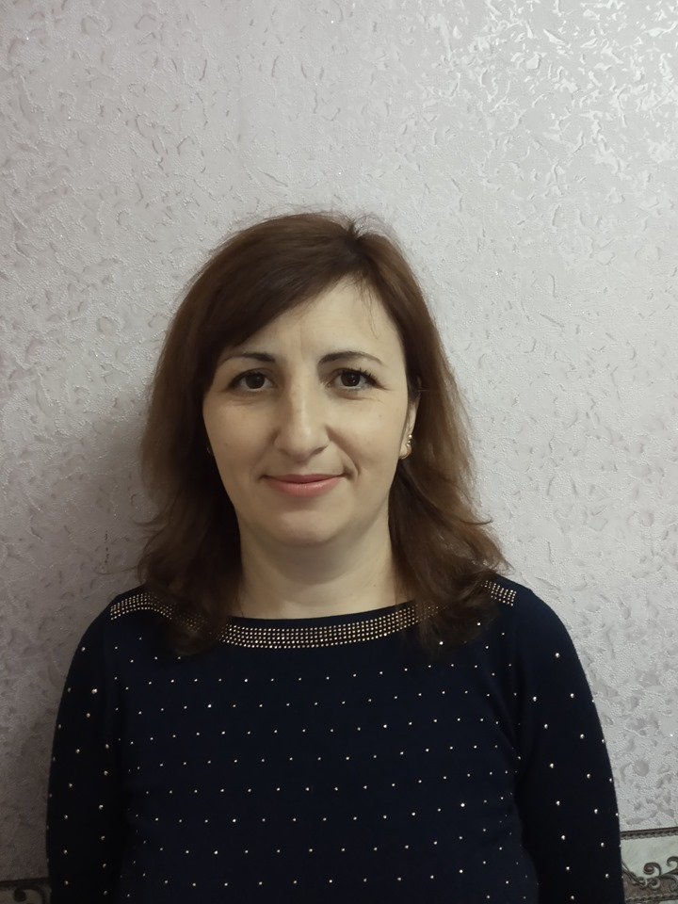
Основне значення продуктивних видів праці полягає в тому, що в процесі діяльності в дитини розвивається умілість рук, зміцнюється сила рук, рухи обох рук стають більш узгодженими, а рухи пальців диференціюються. Цьому сприяє відмінна м'язова навантаження на пальчики. У дітей розвивається захоплення дрібного предмета двома пальцями або пучкою вони також вміють самостійно здійснювати руху у всіх його якостях: силі, тривалості, спрямованості. Діти дошкільного віку найкращим чином знайомляться з матеріалами через тактильні відчуття.
Робота як фронтально, так і колективно. При розробці даної теми я відбирала найбільш цікаві доступні теми, сюжети, які змогли б заманити дитину і допомогти йому розкритися. Постійно підбирала відповідні ігри з рухом, пальчикову гімнастику, вправи для рук.

Slide 4
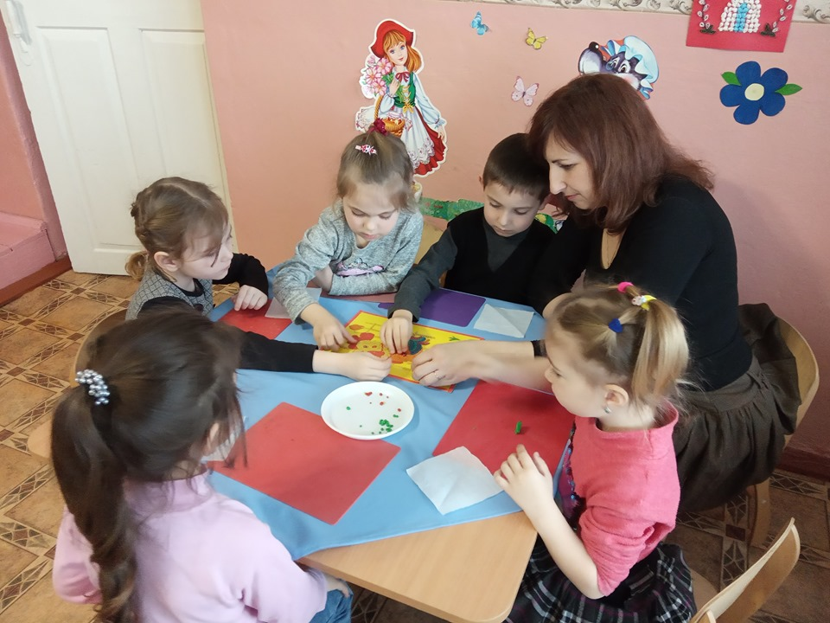
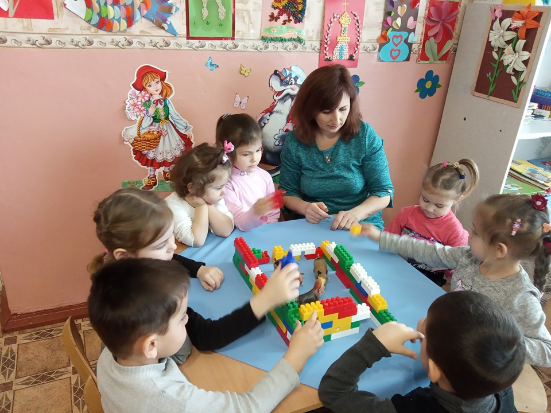

Slide 5
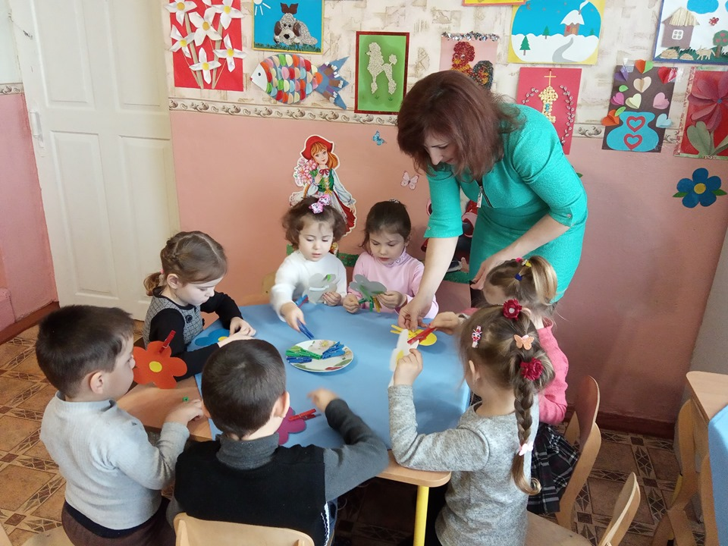
Основна мета
розвиток дрібної моторики через заняття продуктивною діяльністю
розвиток творчих здібностей, сприяння формуванню у дітей почуття прекрасного, розвитку уяви, самостійності, наполегливості, акуратності, працьовитості.

Slide 6
Завдання
навчити дітей різноманітним способам практичних дій з папером, природним, викидними матеріалом, крупою і т.д.;
надати дітям можливість закріплювати отримані знання й уміння до самостійної діяльності;
провести моніторинг розвитку дрібної моторики.
створити умови для дитячої творчості;

Slide 7
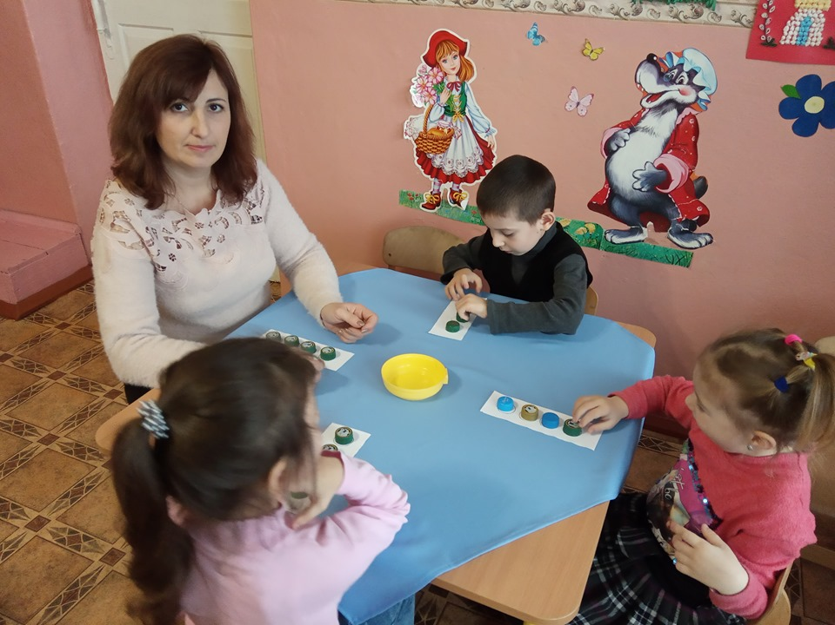

Slide 8
Для організації роботи була проведена робота з батьками:
Ознайомити батьків із завданнями, з перспективним планом роботи навчальний рік;
Залучити до співпраці: поповнення потрібного матеріалу (намистини, гофрований папір, різні види круп, природний матеріал тощо).
Запрошення батьків на виставки дитячих робіт;

Slide 9
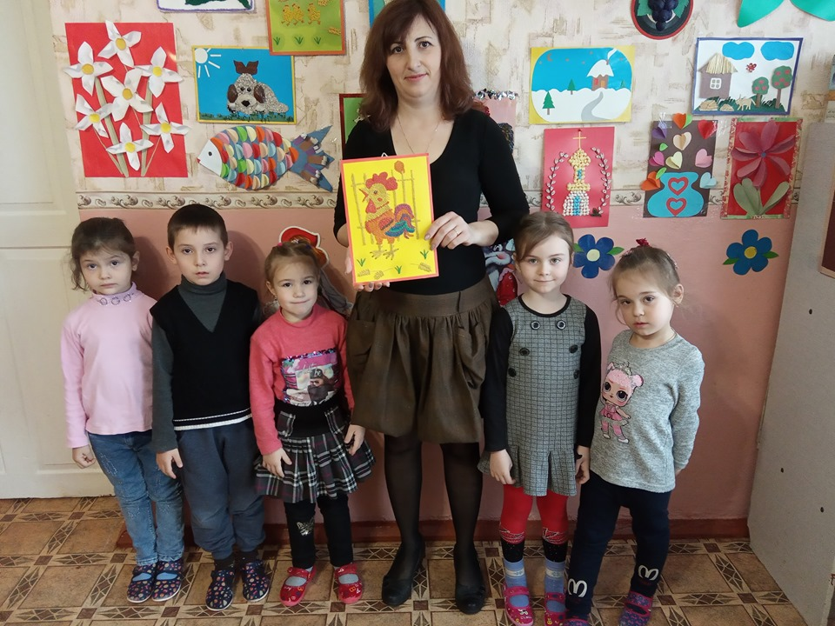

Slide 10
Були дотримані і умови для занять, що немало важливо для дітей дошкільного віку.
Заняття проводилися в 1 половину дня, в цікавій для дітей формі, з включенням предметно-практичної діяльності та ігор дітей. Зміст занять даного перспективного плану могло змінюватися, доповнюватися різними видами діяльності, які, на мій погляд, могли більше сприяти реалізації завдань змісту.
Роботу з даного напрямку будувала на основі головних методичних принципів: врахування вікових особливостей дітей, доступність матеріалу, поступовість його ускладнення.

Slide 11
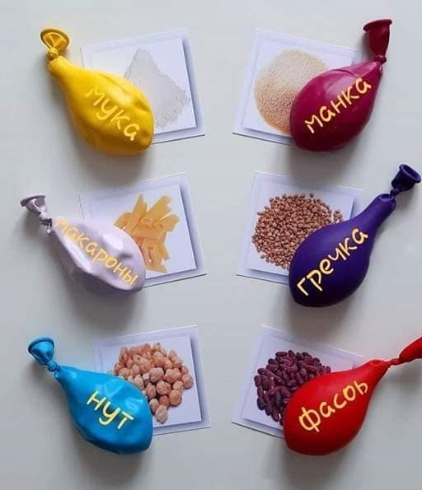
Протягом усього дошкільного віку розвиток дрібної моторики має величезне значення для розвитку творчості дітей. У дитячому саду до продуктивним видам діяльності ставляться: малювання, конструювання, ліплення, виготовлення поробок, вони розвивають дрібну моторику пальців. Дошкільник здатний засвоїти тільки ту програму, яка відповідає його інтересам. У групі створені умови для накопичення практичного досвіду і, насамперед, ручної вправності, без якої неможливо швидко і успішно засвоїти різні навички.
Аплікація, вирізування з паперу, ліплення з пластиліну, орігамі, робота з крупами та інші види дитячої творчості не тільки розвивають дитину естетично, але і допомагають йому вчитися акуратності і терпіння, без яких у школі не обійтися. А також, розробляють дрібну моторику пальців, що спрощує навчання письма і сприяє формуванню правильної і красивої речі.

Slide 12
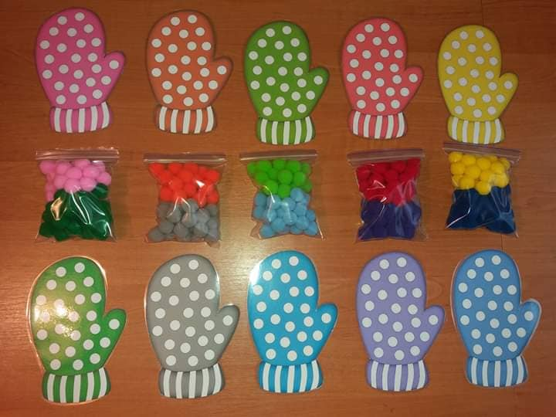
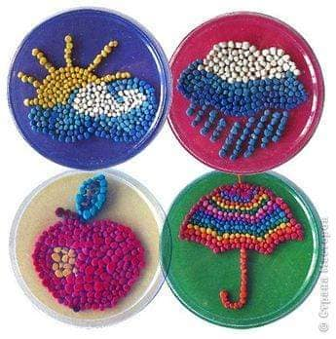
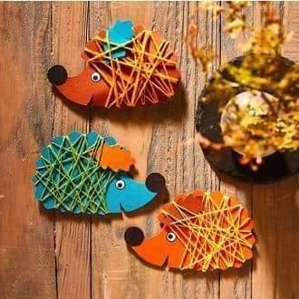
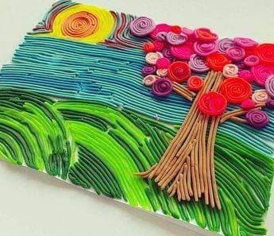

Slide 13
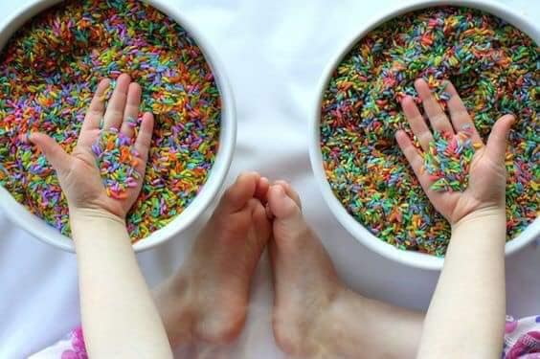
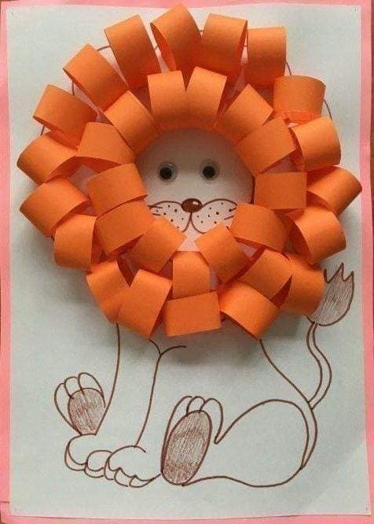
Робота сприяла нетрадиційних видів техніки продуктивної праці створенню таких робіт як:
«Осінній ліс» - розфарбованої крупи - пшона;
«Казкова жар-птиця» - технікою виконання роботи з осіннього листя;
«Іній на деревах» - мозаїка з круп і насіння;
«Левеня в густій траві», «Жираф» - аплікація з насіння і кісточок, природний матеріал.

Slide 14
Одним з доступних видів роботи з дітьми по формуванню дрібної моторики стала робота з крупами. Різноманітність круп: гречка, пшоно, манка, сприяла ручної вмілості. Спочатку, не буду приховувати було важко і мені, і дітям, так як робота дуже копітка і вимагала терпіння не тільки від дітей, але й від мене... Далі з часом стало все виходити. Робота з крупами, експерименти з розфарбовуванням круп, викликало у дітей бажання майструвати. Діти створювали незвичайні для них картини, дарували їх близьким, одноліткам, малюкам.

Slide 15
Технічні прийоми декоративного малювання допомагали в розвиток рухових відчуттів, дрібної моторики руки - адже дітям доводилося промальовувати дуже дрібні завитки, різні елементи розпису: точки, хвилясті і прямі лінії, складні деталі розпису. Малюючи візерунок, діти вчилися тримати лінію. Малювання травички, точок, коротких штрихів вчить обмежувати рухи. Таким чином, декоративна діяльність виступає як засіб розвитку окомірної функції дитини, точності у передачі форми, величини, просторового положення і формування графічних навичок, що так важливо при оволодінні навичками письма.

Slide 16
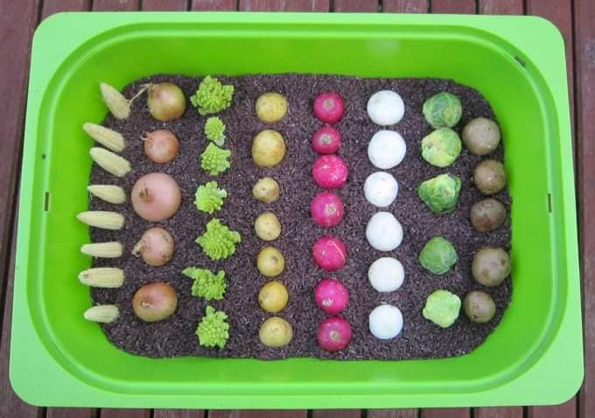
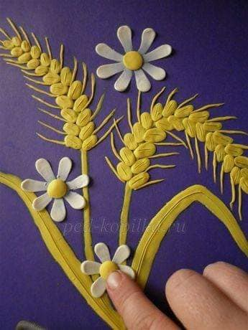
Є відоме педагогічне правило: хочеш, щоб дитина чогось навчилася, забезпеч йому перший успіх. Якщо дитина відчує успіх, то буде старатися ще більше, як говорить прислів'я:
"Вірна указка - не кулак, а ласка".
Тому в моїй роботі був дотриманий принцип від простого до складного. Завдяки цьому діти перебували в ситуації успіху, впевненості у своїх силах. З полюванням і бажанням приступали до виконання нових робіт.

Slide 17
Висновок
На закінчення зазначу, що розвиток дрібної моторики пальців рук у дітей дошкільного віку відбудеться швидше і ефективніше, якщо використовувати різні види діяльності. Цілеспрямована, систематична та планомірна робота з розвитку дрібної моторики у дітей дошкільного віку через продуктивна праця дала позитивний результат: діти все більш впевнено працюють в знайомих техніках; більш точно роблять рухи пальцями рук, діти стали більш зосередженими, уважними, самостійними. Їх роботи набули свідомий, осмислений і цілеспрямований характер.
Для вдосконалення роботи з даної проблеми я намітила наступні перспективи:
- продовжити роботу над розвитком дрібної моторики в наступному році;
-продовжити знайомити дітей з різними техніками продуктивної діяльності;
- стежити за новими розробками, посібниками, літературою в галузі розвитку дрібної моторики у дітей;
- здійснювати взаємодію з сім'єю;

Slide 18
Дякую за увагу!

